Slide 1
Nome da Startup
Numero da Startup: XX
Logo
Contatos para feedback/confirmação no pitch day :
Nome 1:
whatsapp:
e-mail:
Nome 2:
whatsapp:
e-mail:
Importante: este deck deve subir no e-disciplinas até as 23:59hrs do dia 29/6

Slide 2
Framework para ajudar elaborar o Elevator Pitch
Nós resolvemos [o problema]
provendo [vantagem],
para ajudar [público alvo] a alcançar o
[objetivo do público alvo].
Nós vamos ganhar dinheiro cobrando [seus clientes]
que receberão o [benefício].

Slide 3
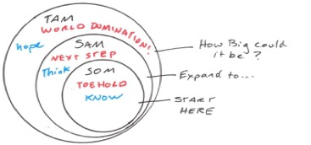
PITCH DECK (6 minutos)
Slides que cubram estes aspectos
1
2
3
4
Persona
Solução e validação
Problema
Mercado
5
6
7
Concorrência / Comparações
Monetização
Go-to-Market
8
9
10
Equipe
Roadmap

Slide 4
Vídeo do Pitch usando o Deck
Fazer o upload dos vídeos dos Pitches no Youtube como vídeos não listados ou públicos.
Elevator = máximo de 1 minuto
Para Audiência = máximo de 4 minutos
O nome dos vídeos devem seguir o seguinte formato:
PMI3817 ELEVATOR - SXX – Nome da startup
PMI3817 AUDIENCIA - SXX – Nome da startup
Sendo XX o número da startup
Os links dos vídeos devem ser enviados no seguinte formulário até às 23:59 do dia 11/07 (terça-feira):
https://forms.gle/8K9qXRRR3LxxDsBn7
Caso tenha dúvida no upload do vídeo
Upload de vídeos no Youtube
(https://www.youtube.com/watch?v=J6OFHAEXV_c&ab_channel=SEaDUFSCar)
Ou mande mensagem para um dos monitores no WhatsApp.

Slide 5
Vídeos dos Pitches
LINK para o vídeo ELEVATOR PITCH:
https://www.youtube.com/xxxxxxxx
LINK para o vídeo PITCH para audiência:
https://www.youtube.com/xxxxxxxx
Colocar estes links também no formulário abaixo:
https://forms.gle/8K9qXRRR3LxxDsBn7

